Slide 1
Παθολογική Νοσηλευτική ΙΙ (Ε)
Ανοικτά Ακαδημαϊκά Μαθήματα στο ΤΕΙ Αθήνας
Ενότητα 7: Απινίδωση
Θεοδώρα Στρουμπούκη
Τμήμα Νοσηλευτικής
Το περιεχόμενο του μαθήματος διατίθεται με άδεια Creative Commons εκτός και αν αναφέρεται διαφορετικά | Το έργο υλοποιείται στο πλαίσιο του Επιχειρησιακού Προγράμματος «Εκπαίδευση και Δια Βίου Μάθηση» και συγχρηματοδοτείται από την Ευρωπαϊκή Ένωση (Ευρωπαϊκό Κοινωνικό Ταμείο) και από εθνικούς πόρους.

Slide 2
Εργαστήριο Παθολογική Νοσηλευτική ΙΙ
«Απινίδωση»
Δ΄ εξάμηνο
Τμήμα Νοσηλευτικής, ΤΕΙ Αθήνας
2013
Το εργαστήριο διδάσκεται σε ομάδες 20 ατόμων από τους εξής καθηγητές:
Μ. Μπουζίκα, Σ. Παρισσόπουλος, Θ. Στρουμπούκη

Slide 3
Εργαστήριο Παθολογική Νοσηλευτική ΙΙ
«Απινίδωση»
Διδάσκοντες:
Στυλιανός Παρισσόπουλος, Μερόπη Μπουζίκα, Βασιλική Κουτσοπούλου, Γεωργία Τουλιά, Θεοδώρα Στρουμπούκη, Θεόδωρος Κατσούλας.

Slide 4
Αλγόριθμοι
Ελληνική Εταιρία Καρδιοαναπνευστικής Αναζωογόνησης

Slide 5
Βασική υποστήριξη της ζωής και αυτόματος εξωτερικός απινιδισμός
eekaa.com

Slide 6
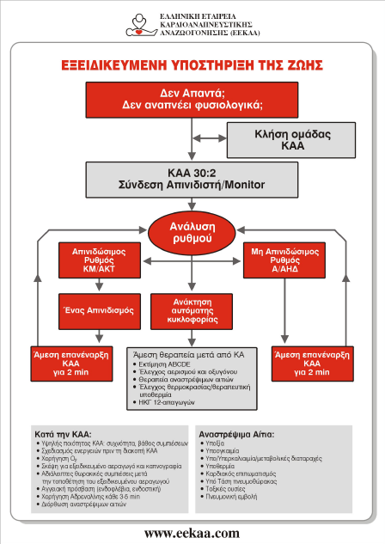
Εξειδικευμένη υποστήριξη της ζωής
eekaa.com

Slide 7
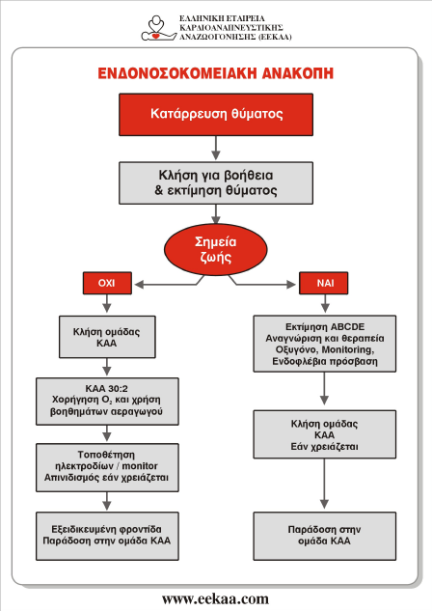
Ενδονοσοκομειακή ανακοπή
eekaa.com

Slide 8
Στόχοι
Προσέγγιση ενός θύματος που έχει καταρρεύσει.
Εφαρμογή θωρακικών συμπιέσεων και αναπνοών διάσωσης.
Ασφαλής χειρισμός ενός αυτόματου εξωτερικού απινιδωτή / απινιδιστή (ΑΕΑ).
Τοποθέτηση στη θέση ανάνηψης ενός αναίσθητου θύματος που αναπνέει.
Notes:
7

Slide 9
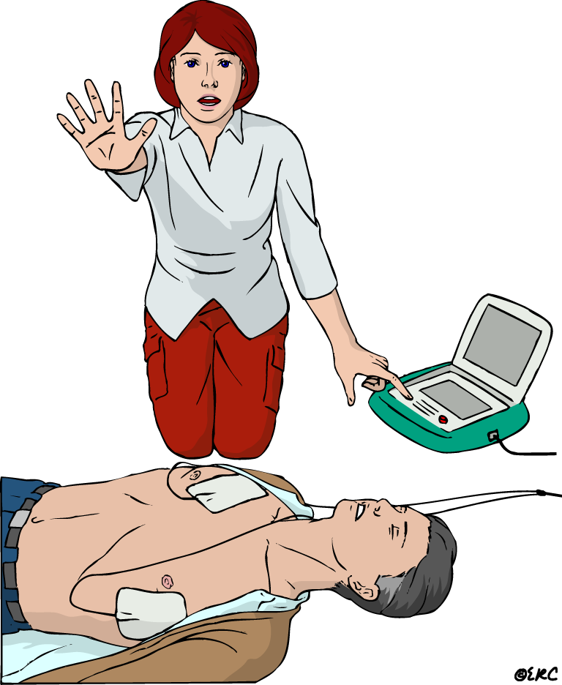
Απινίδωση
eekaa.com
Notes:
8

Slide 10
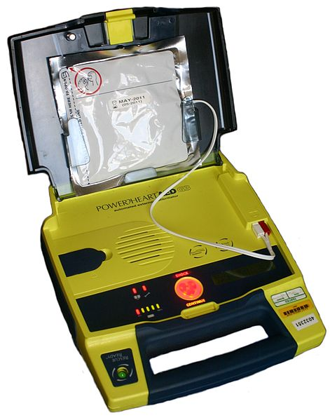
Απινίδωση Αυτόματος εξωτερικός απινιδιστής (1 από 2)
“AED open cutout”, από Rotatebot διαθέσιμο με άδεια CC BY 3.0

Slide 11
Απινίδωση Αυτόματος εξωτερικός απινιδιστής (2 από 2)
Ύπαρξη εξωτερικού απινιδωτή / απινιδιστή σε δημόσιους χώρους όπου συγκεντρώνονται πολλοί άνθρωποι προτείνει και έχει καθορίσει το Υπουργείο Υγείας όπως:
Αεροδρόμια,
Σταθμοί λεωφορείων,
Σιδ/κοί σταθμοί
Λιμάνια
Αεροπλάνα,
Πλοία,
Ξενοδοχεία,
Εμπορικά κέντρα
Σχολεία,
Αθλητικά κέντρα,
Υπουργεία,
Δικαστήρια,
Σωφρονιστικά καταστήματα,
Κοινοβούλιο και λοιπές Δημόσιες υπηρεσίες.
“Automated External Defibrillator (symbol)”, από Stefan-Xp διαθέσιμο με άδεια CC BY-SA 3.0
eekaa.com

Slide 12
Βήματα της ΑΕΑ
Πλησιάστε με ασφάλεια
Ελέγξτε αντίδραση
Φωνάξτε για βοήθεια
Απελευθερώστε αεραγωγό
Ελέγξτε για αναπνοή
Καλέστε 112 (166/199)
Συνδέστε τον ΑΕΑ
Ακολουθήστε τις οδηγίες
eekaa.com
Notes:
11

Slide 13
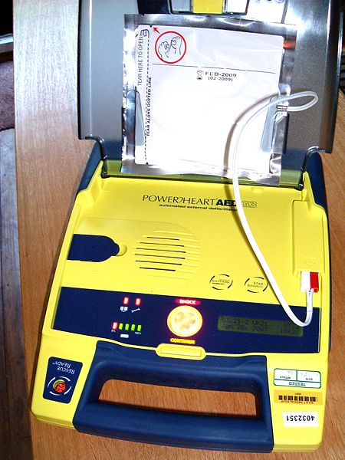
Ενεργοποιήστε τον ΑΕΑ
Μερικοί ΑΕΑ ενεργοποιούνται αυτόματα μόλις ανοιχτούν.
“AED Open”, από Owain.davies διαθέσιμο ως κοινό κτήμα
Notes:
12

Slide 14
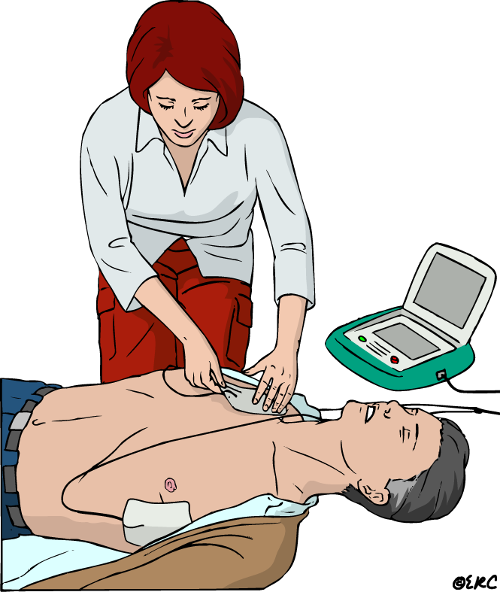
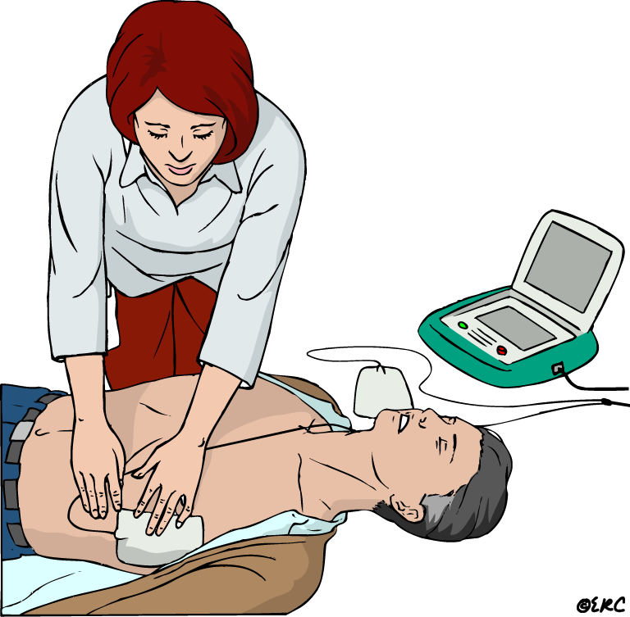
Τοποθετήστε τα ηλεκτρόδια στο δέρμα του θώρακα
eekaa.com
Notes:
13

Slide 15
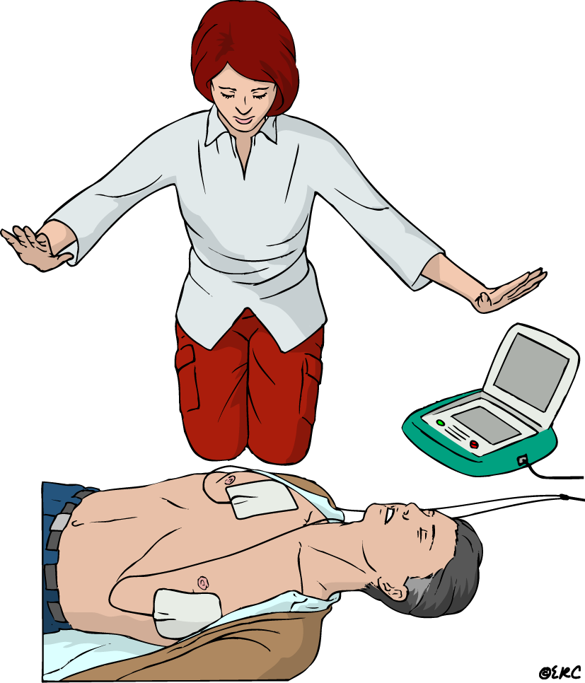
Μην ακουμπάτε το θύμα
eekaa.com
Notes:
14

Slide 16
Ενδείκνυται απινίδωση
Απομακρυνθείτε.
Απινιδώστε.
eekaa.com
Notes:
15

Slide 17
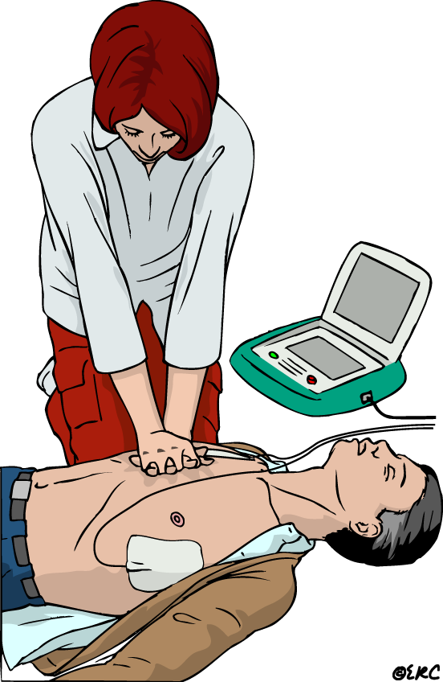
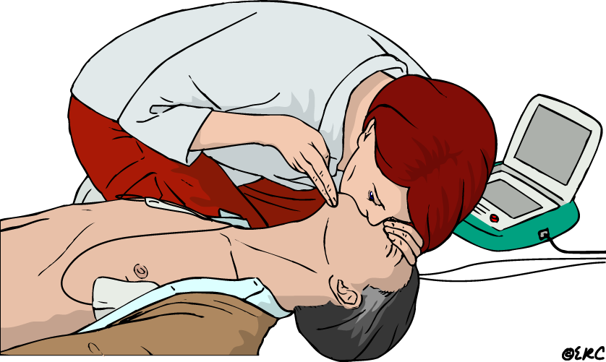
Μετά την απινίδωση ακολουθήστε τις οδηγίες του ΑΕΑ
30 θωρακικές συμπιέσεις
2 αναπνοές διάσωσης
eekaa.com
Notes:
16

Slide 18
Δεν ενδείκνυται απινίδωση- -Ακολουθήστε τις οδηγίες του ΑΕΑ
30 θωρακικές συμπιέσεις
2 αναπνοές διάσωσης
eekaa.com
Notes:
17

Slide 19
Εάν το θύμα αρχίσει να αναπνέει φυσιολογικά τοποθετήστε το σε θέση ανάνηψης
eekaa.com
Notes:
18

Slide 20
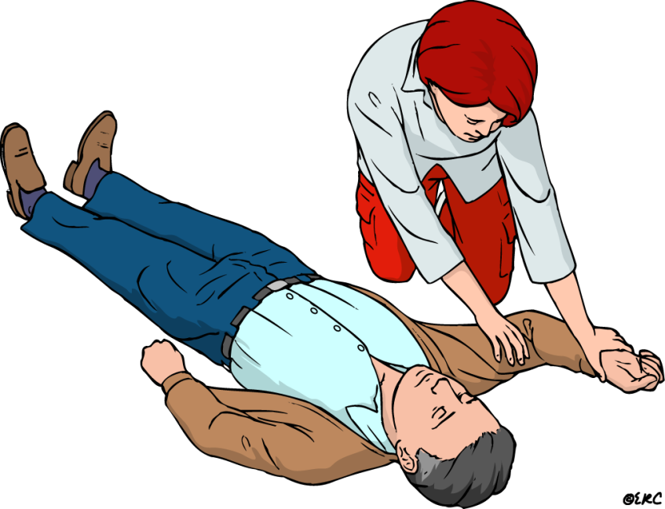
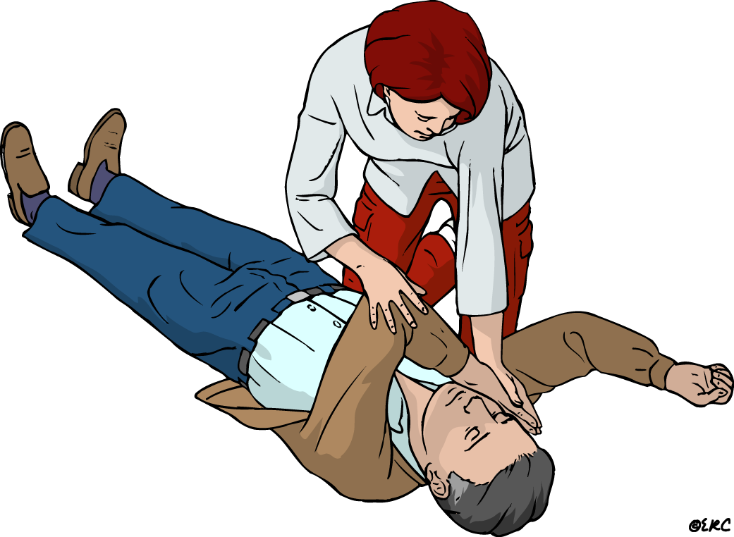
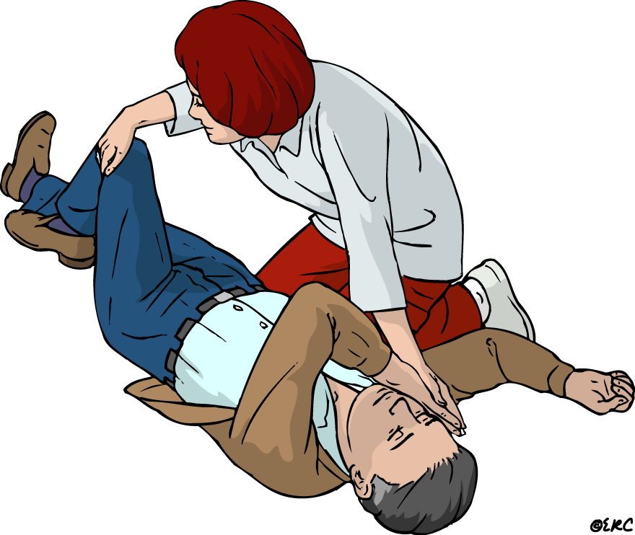
Η θέση ανάνηψης
eekaa.com
Notes:
19

Slide 21
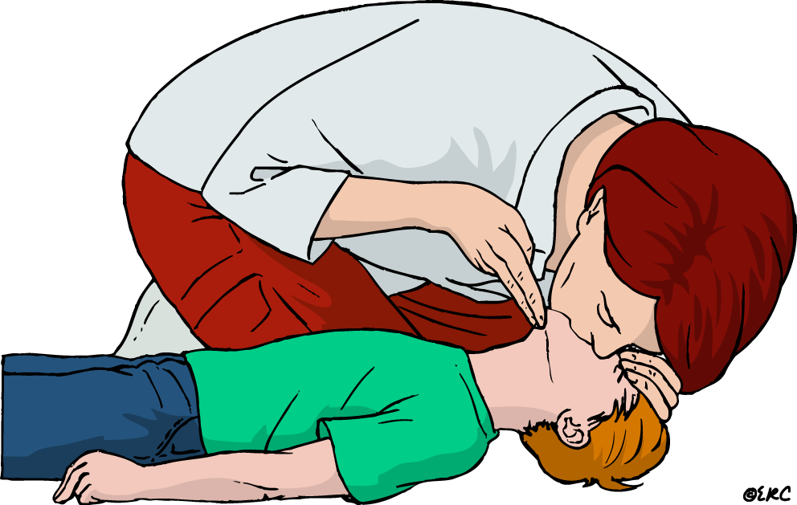
ΚΑΡΠΑ σε παιδιά
Η ΚΑΡΠΑ ενηλίκων μπορεί να εφαρμοστεί και στα παιδιά
Βάθος συμπιέσεων στο 1/3 της προσθοπίσθιας διαμέτρου του θώρακα
eekaa.com
Notes:
20

Slide 22
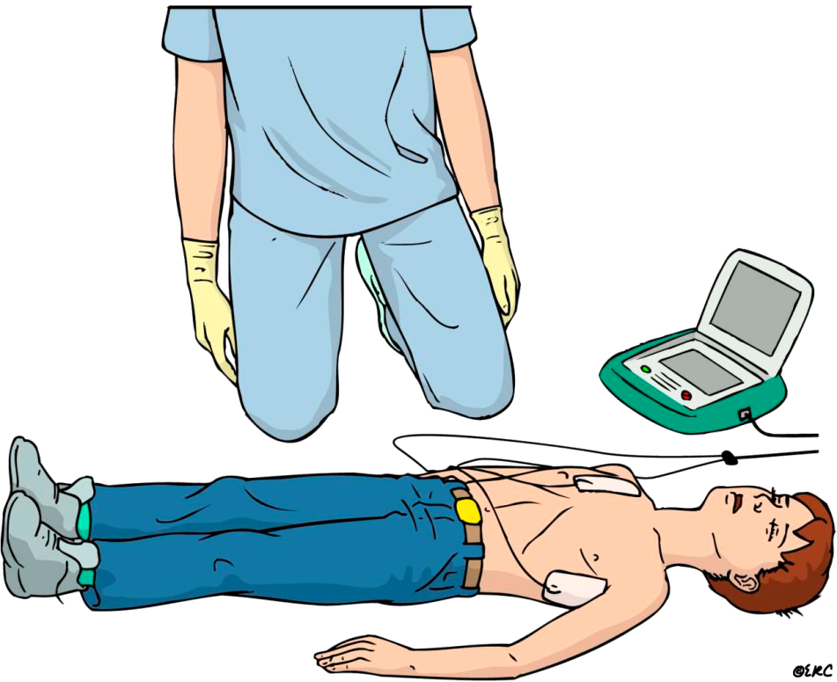
ΑΕΑ σε παιδιά
Ηλικία > 8 ετών
χρησιμοποιήστε ΑΕΑ ενηλίκων
Ηλικία 1-8 ετών
χρησιμοποιήστε παιδιατρικά ηλεκτρόδια / ρυθμίσεις εάν υπάρχουν (ειδάλλως σε λειτουργία ενηλίκων)
Ηλικία < 1 έτους
μόνο αν προβλέπεται από τον κατασκευαστή
eekaa.com

Slide 23
BLS - ΑΕΑ
Πλησιάστε με ασφάλεια
Ελέγξτε αντίδραση
Φωνάξτε για βοήθεια
Απελευθερώστε αεραγωγό
Ελέγξτε για αναπνοή
Καλέστε 112 (166/199)
30 θωρακικές συμπιέσεις
2 αναπνοές διάσωσης
Πλησιάστε με ασφάλεια
Ελέγξτε αντίδραση
Φωνάξτε για βοήθεια
Απελευθερώστε αεραγωγό
Ελέγξτε για αναπνοή
Καλέστε 112 (166/199)
Συνδέστε τον ΑΕΑ
Ακολουθήστε τις οδηγίες
eekaa.com

Slide 24
Τέλος Ενότητας

Slide 25
Σημειώματα

Slide 26
Σημείωμα Αναφοράς
Copyright Τεχνολογικό Εκπαιδευτικό Ίδρυμα Αθήνας, Θεοδώρα Στρουμπούκη 2014. Θεοδώρα Στρουμπούκη. «Παθολογική Νοσηλευτική ΙΙ (Ε). Ενότητα 7: Απινίδωση». Έκδοση: 1.0. Αθήνα 2014. Διαθέσιμο από τη δικτυακή διεύθυνση: ocp.teiath.gr.

Slide 27
Σημείωμα Αδειοδότησης
Το παρόν υλικό διατίθεται με τους όρους της άδειας χρήσης Creative Commons Αναφορά, Μη Εμπορική Χρήση Παρόμοια Διανομή 4.0 [1] ή μεταγενέστερη, Διεθνής Έκδοση. Εξαιρούνται τα αυτοτελή έργα τρίτων π.χ. φωτογραφίες, διαγράμματα κ.λ.π., τα οποία εμπεριέχονται σε αυτό. Οι όροι χρήσης των έργων τρίτων επεξηγούνται στη διαφάνεια «Επεξήγηση όρων χρήσης έργων τρίτων».
Τα έργα για τα οποία έχει ζητηθεί άδεια αναφέρονται στο «Σημείωμα Χρήσης Έργων Τρίτων».
[1] http://creativecommons.org/licenses/by-nc-sa/4.0/
Ως Μη Εμπορική ορίζεται η χρήση:
που δεν περιλαμβάνει άμεσο ή έμμεσο οικονομικό όφελος από την χρήση του έργου, για το διανομέα του έργου και αδειοδόχο
που δεν περιλαμβάνει οικονομική συναλλαγή ως προϋπόθεση για τη χρήση ή πρόσβαση στο έργο
που δεν προσπορίζει στο διανομέα του έργου και αδειοδόχο έμμεσο οικονομικό όφελος (π.χ. διαφημίσεις) από την προβολή του έργου σε διαδικτυακό τόπο
Ο δικαιούχος μπορεί να παρέχει στον αδειοδόχο ξεχωριστή άδεια να χρησιμοποιεί το έργο για εμπορική χρήση, εφόσον αυτό του ζητηθεί.

Slide 28
Επεξήγηση όρων χρήσης έργων τρίτων
©
Δεν επιτρέπεται η επαναχρησιμοποίηση του έργου, παρά μόνο εάν ζητηθεί εκ νέου άδεια από το δημιουργό.
διαθέσιμο με άδεια CC-BY
Επιτρέπεται η επαναχρησιμοποίηση του έργου και η δημιουργία παραγώγων αυτού με απλή αναφορά του δημιουργού.
διαθέσιμο με άδεια CC-BY-SA
Επιτρέπεται η επαναχρησιμοποίηση του έργου με αναφορά του δημιουργού, και διάθεση του έργου ή του παράγωγου αυτού με την ίδια άδεια.
διαθέσιμο με άδεια CC-BY-ND
Επιτρέπεται η επαναχρησιμοποίηση του έργου με αναφορά του δημιουργού.
Δεν επιτρέπεται η δημιουργία παραγώγων του έργου.
διαθέσιμο με άδεια CC-BY-NC
Επιτρέπεται η επαναχρησιμοποίηση του έργου με αναφορά του δημιουργού.
Δεν επιτρέπεται η εμπορική χρήση του έργου.
διαθέσιμο με άδεια CC-BY-NC-SA
Επιτρέπεται η επαναχρησιμοποίηση του έργου με αναφορά του δημιουργού
και διάθεση του έργου ή του παράγωγου αυτού με την ίδια άδεια.
Δεν επιτρέπεται η εμπορική χρήση του έργου.
διαθέσιμο με άδεια CC-BY-NC-ND
Επιτρέπεται η επαναχρησιμοποίηση του έργου με αναφορά του δημιουργού.
Δεν επιτρέπεται η εμπορική χρήση του έργου και η δημιουργία παραγώγων του.
διαθέσιμο με άδεια
CC0 Public Domain
Επιτρέπεται η επαναχρησιμοποίηση του έργου, η δημιουργία παραγώγων αυτού και η εμπορική του χρήση, χωρίς αναφορά του δημιουργού.
διαθέσιμο ως κοινό κτήμα
Επιτρέπεται η επαναχρησιμοποίηση του έργου, η δημιουργία παραγώγων αυτού και η εμπορική του χρήση, χωρίς αναφορά του δημιουργού.
χωρίς σήμανση
Συνήθως δεν επιτρέπεται η επαναχρησιμοποίηση του έργου.

Slide 29
Διατήρηση Σημειωμάτων
Οποιαδήποτε αναπαραγωγή ή διασκευή του υλικού θα πρέπει να συμπεριλαμβάνει:
το Σημείωμα Αναφοράς
το Σημείωμα Αδειοδότησης
Τη δήλωση Διατήρησης Σημειωμάτων
το Σημείωμα Χρήσης Έργων Τρίτων (εφόσον υπάρχει)
μαζί με τους συνοδευόμενους υπερσυνδέσμους.

Slide 30
Σημείωμα Χρήσης Έργων Τρίτων
Το Έργο αυτό κάνει χρήση περιεχομένου από τα ακόλουθα έργα:
Ιστοσελίδα της Ελληνικής Εταιρίας Καρδιοαναπνευστικής Αναζωογόνησης, www.eekaa.com

Slide 31
Χρηματοδότηση
Το παρόν εκπαιδευτικό υλικό έχει αναπτυχθεί στο πλαίσιο του εκπαιδευτικού έργου του διδάσκοντα.
Το έργο «Ανοικτά Ακαδημαϊκά Μαθήματα στο ΤΕΙ Αθήνας» έχει χρηματοδοτήσει μόνο την αναδιαμόρφωση του εκπαιδευτικού υλικού.
Το έργο υλοποιείται στο πλαίσιο του Επιχειρησιακού Προγράμματος «Εκπαίδευση και Δια Βίου Μάθηση» και συγχρηματοδοτείται από την Ευρωπαϊκή Ένωση (Ευρωπαϊκό Κοινωνικό Ταμείο) και από εθνικούς πόρους.

